Slide 1
Notion de Cohérence
LES PRATIQUES PEDAGOGIQUES
DANS L’ENSEIGNEMENT BILINGUE
RUPTURES ET CONTINUITES

Slide 2
Cohérence ?
L’élève peut-il apprendre sereinement entre le cours magistral du professeur de français, les séquences de pédagogie active du professeur d’espagnol et les apprentissages par cœur du professeur d’anglais ?
A-t-il le droit de participer, de se lever pour aller chercher seul un dictionnaire avec l’un et l’autre des professeurs?
La question de la cohérence se pose dès qu’on est au moins deux enseignants à intervenir dans une classe.

Slide 3
La cohérence pédagogique la cohérence horizontale
Proposer aux élèves d’une même classe des approches obéissant a des principes pédagogiques identiques sans être pour autant immuables et figés.
Chaque enseignant conserve son identité, sa formation, ses expériences
On ne clone pas les enseignants en proposant une démarche unique et uniforme mais on va harmoniser les approches.
L’ élève , au centre du système ne pourra donner du sens à l’école que si les attentes, les exigences et les comportements professionnels des uns et des autres lui paraissent relever de la même logique et viser les mêmes finalités.

Slide 4
La réussite des élèves:
■ La cohérence pédagogique
■ L’amélioration des pratiques
pédagogiques
■ La gestion participative de la classe, les
interactions

Slide 5
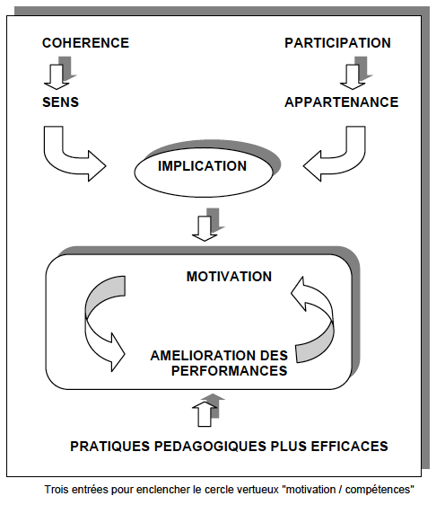
La réussite de l’élève : Motivation et amélioration des compétences

Slide 6
Enseignement bilingue
Des atouts
Le bilinguisme a une influence positive sur le développement langagier et éducationnel des élèves
Le niveau de développement de la langue maternelle est un indicateur de développement de la deuxième langue.
La mise en relief du développement de la langue maternelle contribue à son développement mais aussi au développement des compétences des élèvese dans la langue de communication.

Slide 7
Quelles pistes pour plus de cohérence?
1 Formation
Quels documents authentiques, quels supports utilisés?
Comment évaluer en milieu bilingue?
2 Observations de classe réciproques
Evite la sclérose professionnelle
Facilite les échanges pédagogiques
Permet de mieux comprendre l’apprenant
3 Le travail en binôme/la « duette »
Réflexion sur la langue pour améliorer les 2 langues
Projet culturel ou séquence pédagogique plurilingue

Slide 8
- Pratiquer et développer !‘intercompréhension:
La diversification de l’offre en langues dans les établissements

